Slide 1
Orientamento consapevole
Marketing:
da. dalla transazione
all’esperienza
Prof. Pierluigi Passaro

Slide 2
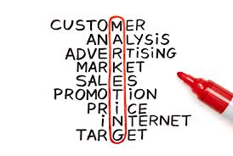
Giovedì 7 Febbraio 2019

Slide 3
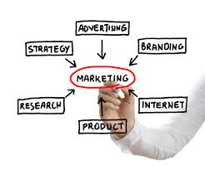

Slide 4
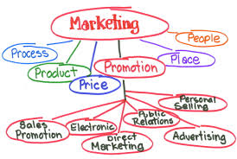

Slide 5
Identificare i potenziali consumatori e i loro bisogni
Funzione marketing di un’organizzazione
Scoprire i bisogni dei consumatori
Informazioni sui bisogni
Potenziali consumatori: il mercato

Slide 6
Identificare il mercato obiettivo
Un’organizzazione non può soddisfare tutti i bisogni dei consumatori
Gli sforzi dell’organizzazione si concentrano su alcuni bisogni con riferimento ad uno specifico gruppo di potenziali consumatori
MERCATO OBIETTIVO
Gruppo di potenziali consumatori rispetto ai quali un’impresa orienta il suo programma di marketing

Slide 7
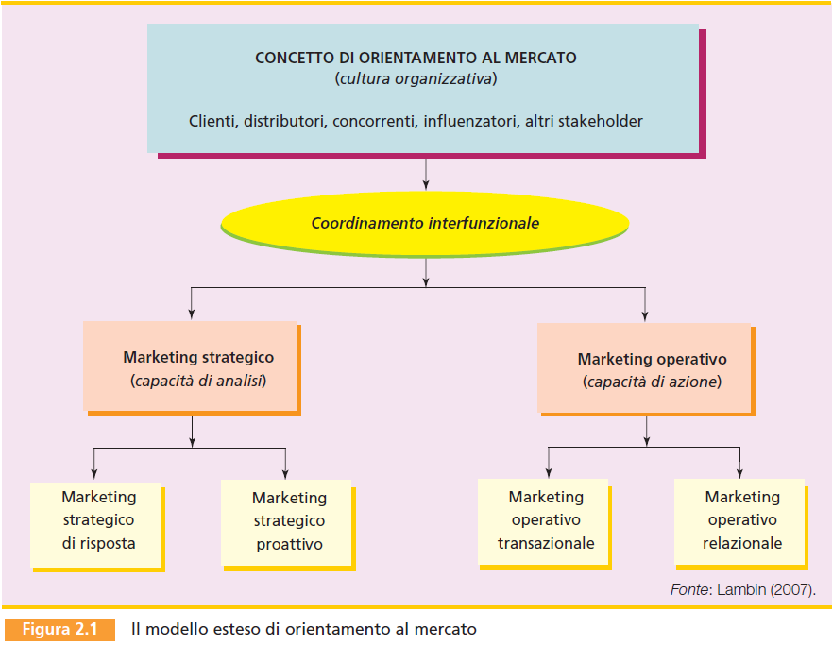
Il modello orientamento al mercato

Slide 8
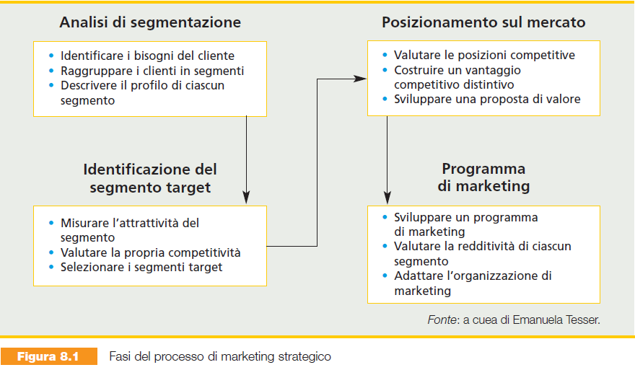

Slide 9
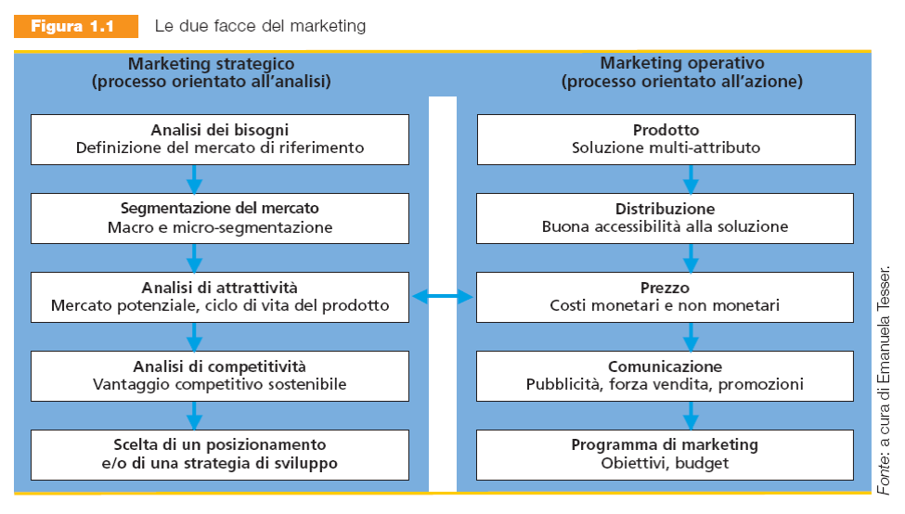
Le due facce del marketing

Slide 10
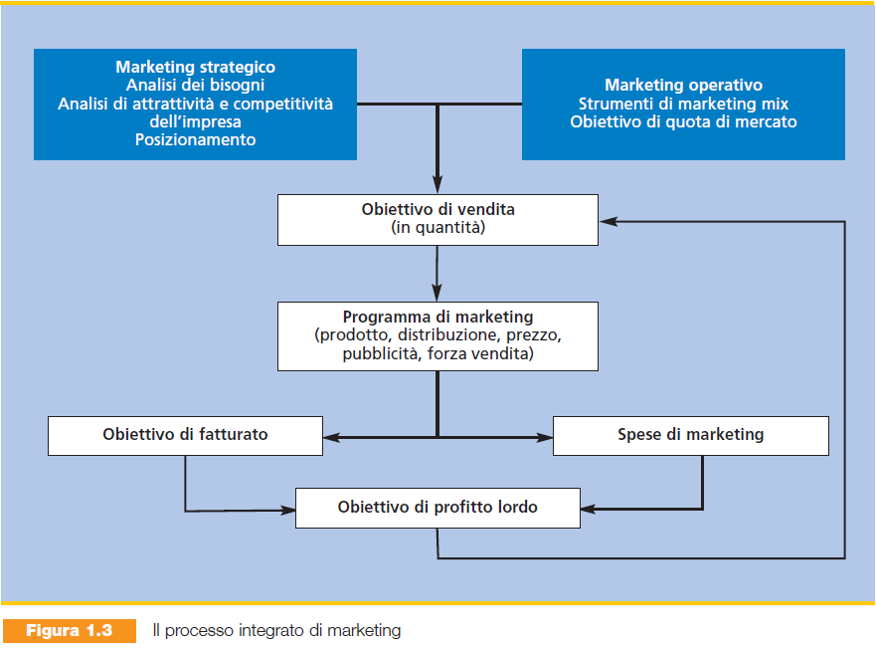

Slide 11
Il paradigma del marketing mix
Product
Price
Place
Promotion
People
Process
Physical evidence

Slide 12
Marketing operativo transazionale e relazionale
Il marketing transazionale:
… si focalizza sulle singole vendite ….
… opera in base a un modello di bisogni contrapposti ….
… si concentra esclusivamente sul prezzo.
Il marketing relazionale:
… è orientato alla costruzione di una relazione forte e duratura …
… presuppone l’opportunità di condividere i vantaggi …
… sposta l’attenzione su vantaggi non economici: servizi, tempi di consegna, continuità di fornitura.

Slide 13
Perché segmentare i mercati
Le imprese segmentano i loro mercati per rispondere più efficacemente ai desideri dei vari gruppi di potenziali acquirenti con l’obiettivo di aumentare le vendite e migliorare i risultati economici.

Slide 14
I segmenti di mercato
Segmenti
di mercato
gruppi che risultano omogenei al loro interno e dissimili tra di loro
Segmentare: Suddivisione del mercato in gruppi omogenei di consumatori

Slide 15
Il piano di marketing
Identificazione dei
bisogni del mercato
Benefici in termini di:
Caratteristiche del prodotto
Spesa
Qualità
Risparmio di tempo e praticità
Implementazione del
piano di marketing mix
Marketing mix in termini di:
Prodotto
Prezzo
Promozione
Punto vendita
Processo di segmentazione
e individuazione dei segmenti
obiettivo

Slide 16
Matrice prodotto mercato
La Matrice prodotto-mercato è costituita da una griglia che permette di associare i segmenti di mercato dei potenziali acquirenti ai prodotti offerti o alle azioni di marketing che l’azienda potrebbe sviluppare. (Segmenti primari e secondari)
La matrice prodotto-mercato ha come fine ultimo quello di permettere l’elaborazione di strategie di marketing che incrementino le vendite e i risultati economici.

Slide 17
Strategie di marketing
Sulla base dei risultati delle analisi condotte durante il processo di segmentazione, l’impresa può decidere di differenziare o meno la propria offerta optando per una delle seguenti strategie:
Marketing di massa (un prodotto per tutto il mercato)
Marketing segmentato (un prodotto per ciascun segmento)
Marketing personalizzato (one to one) (un prodotto per ciascun consumatore)

Slide 18
Suddividere i potenziali acquirenti in segmenti
Criteri per la suddivisione dei segmenti:
Criterio di profittabilità
Criterio di omogeneità interna
Criterio di eterogeneità esterna
Criterio di praticabilità delle strategie
Criterio della profilazione

Slide 19
Suddividere i potenziali acquirenti in segmenti
Le basi di segmentazione:
Geografica
Socio-demografica
Psicografica
Comportamentale

Slide 20
Selezionare i mercati obiettivo
Criteri per la selezione dei mercati obiettivo:
Criterio della dimensione
Criterio della crescita
Criterio della difendibilità
Criterio dell’accessibilità
Criterio della coerenza

Slide 21
Implementare le azioni di marketing
per raggiungere i mercati obiettivo
L’impresa deve elaborare ed implementare un’efficace piano d’azione che verrà valutato in termini di risultati ottenuti per decidere se riformulare, replicare o ridefinire il piano operativo.

Slide 22
Differenziazione e posizionamento
Differenziazione: insieme di elementi in grado di distinguere l’offerta di un’impresa da quella dei concorrenti.
Posizionamento: il modo in cui un bene o un servizio si colloca nella mente dei consumatori (head to head o differenziale).

Slide 23
Posizionamento
Approcci in base al valore per il consumatore:
Posizionamento sulla base degli attributi caratteristici del prodotto
Posizionamento per benefici attesi, problemi risolti o bisogni
Posizionamento per specifiche occasioni d’uso
Posizionamento per categorie di utilizzatori
Dissociazione della classe di prodotto
Valutazione del potenziale economico

Slide 24
SVILUPPO E LANCIO DI NUOVI PRODOTTI

Slide 25
SVILUPPO E LANCIO DI NUOVI PRODOTTI
Linea di prodotto: gruppo di prodotti strettamente correlati, che soddisfano una stessa tipologia di bisogni, vengono usati insieme, sono venduti allo stesso gruppo di clienti, sono offerti attraverso lo stesso tipo di canali o rientrano in un dato intervallo di prezzo.
Mix di prodotti: l’insieme delle linee di prodotto offerte da un’impresa.

Slide 26
CLASSIFICAZIONE DEI PRODOTTI
Tipo di utente:
prodotti di consumo
prodotti industriali
Grado di tangibilità:
beni tangibili
beni durevoli
beni non durevoli
servizi (prodotti intangibili)

Slide 27
CLASSIFICAZIONE DEI PRODOTTI DI CONSUMO
Prodotti banali (ad acquisto corrente , d’impulso)
Prodotti problematici
Prodotti specialty

Slide 28
GLI STADI DI SVILUPPO
DI UN NUOVO PRODOTTO
Strategia di sviluppo del nuovo prodotto
Generazione dell’idea
Valutazione e selezione delle idee
Analisi economica
Sviluppo
Test di mercato
Commercializzazione

Slide 29
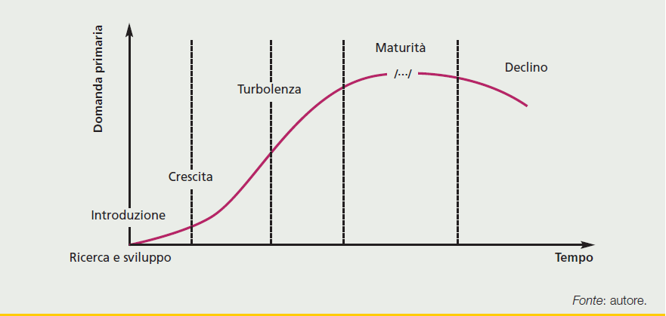
Il modello ideale del ciclo di vita del prodotto

Slide 30
COMUNICAZIONE INTEGRATA DI MARKETING

Slide 31
COMUNICAZIONE DI MARKETING
Mix di comunicazione:
1) Informare i clienti potenziali
2) convincerli alla prova
3) consolidare il vissuto positivo associato al consumo del prodotto
Comunicazione integrata di marketing (cross communication)

Slide 32
IL PROCESSO DI COMUNICAZIONE
Fonte: chi emette il messaggio nei confronti di un altro soggetto
Messaggio: informazioni inviate dalla fonte
Canale di comunicazione: mezzo attraverso il quale viene inviato il messaggio
Destinatari: chi legge, vede o sente il messaggio inviato dalla fonte

Slide 33
IL PROCESSO DI COMUNICAZIONE
Codifica: processo mediante il quale il mittente trasforma un’idea in un insieme di simboli (verbali, sonori, visivi/grafici)
Decodifica: processo attraverso il quale chi riceve attribuisce un significato ai simboli trasmessi dalla fonte.
Campo di esperienza: condivisione, da parte del mittente e del destinatario, di una capacità di comprensione e di un sapere che permettano di stabilire una corrispondenza fra i criteri di codifica e decodifica dei messaggi.

Slide 34
IL PROCESSO DI COMUNICAZIONE
Feedback: interpretazione della risposta da parte del mittente.
Risposta: impatto che il messaggio ha avuto sulla conoscenza, atteggiamenti e comportamenti del destinatario.
Rumore: fattori che operano una distorsione non pianificata del messaggio.

Slide 35
Le leve per la promozione del prodotto
Pubblicità
Vendita personale
Relazioni pubbliche
Promozione delle vendite
Direct marketing

Slide 36
Pianificazione del piano di comunicazione
Identificazione del pubblico obiettivo
Definizione degli obiettivi della comunicazione (gerarchia degli effetti)
Determinazione del budget
Selezione degli strumenti di comunicazione da adottare
Progettare la comunicazione
Definire la tempistica

Slide 37
Progettare la comunicazione
Contenuti (AIDA)
Struttura
Forma del messaggio
Fonte del messaggio (attendibilità, competenza professionale, simpatia)

Slide 38
DIRECT MARKETING
Il direct marketing consiste in un dialogo diretto effettuato a distanza con clienti già acquisiti o potenziali per sollecitarne una reazione interattiva e misurabile.

Slide 39
Per contattare il docente:
Mail:
pierluigi.passaro@uniba.it

